Slide 1
АВИАЦИЯ ТРАНСПОРТИ МУҲАНДИСЛИГИ ФАКУЛЬТЕТИ
ТАҚДИМОТИ
ТОШКЕНТ ДАВЛАТ ТРАНСПОРТ УНИВЕРСИТЕТИ

Slide 2
АВИАЦИЯ ТРАНСПОРТИ МУҲАНДИСЛИГИ ФАКУЛЬТЕТИ
22
14
1195
465
115
42%
нафар ПЎ “Авиация инжиниринги” кафедраси
нафар ПЎ “Аэронавигация тизимлари” кафедраси
нафар талаба кундузги таълимда
сиртқи
кечги
ФАКУЛЬТЕТ ИЛМИЙ САЛОҲИЯТИ
БАКАЛАВР ЙЎНАЛИШЛАРИ
МАГИСТРАТУРА ЙЎНАЛИШЛАРИ
ФАКУЛЬТЕТ ИЛМИЙ САЛОҲИЯТИ – 42%
ҲАМКОР ОТМЛАР
649
Авиация муҳандислиги
10
Парвоз хавфсизлиги
6
DSc
▪ Корея аэрокосмик университети
▪ Москва давлат фуқаро авиацияси университети
▪ Франция фуқаро авиацияси миллий мактаби
▪ Москва авиация институти (миллий тадқиқотлар университети)
▪ Фуқаро авиацияси университети
▪ Беларус давлат авиация академияси
158
Ҳаво кемаларининг техник эксплуатацияси
9
PhD
15
Авиация муҳандислиги
157
Авиация инжиниринги
10
Докторант
316
Ҳаводаги ҳаракатни бошқариш
20
Учиш аппаратлари двигателлари ва энергетик қурилмалари
15
Мустақил тадқиқотчи
185
Радиоэлектрон қурилмалар ва тизимлар (авиацияда)
9
Ҳаводаги ҳаракатни бошқариш ва аэронавигация
ФАКУЛЬТЕТ ИЛМИЙ ФАОЛИЯТИ
72
Амалий космик технологиялари
1
Илмий тадқиқот маркази
9
Амалий космик технологиялари
175
Ҳаво кемаларининг парвоз эксплуатацияси
2
Давлат гранти
ҲАМКОР ТАШКИЛОТЛАР
Uzbekistan Airways
Uzbekistan Airports
Uzaeronavigation
Training Center
UAT
Centrum Air
My Freighter
TMZ
Uzbekkosmos

Slide 3
ФАКУЛЬТЕТНИНГ ЮТУҚЛАРИ
“O‘zaeronavigatsiya” маркази ДУК кўмагида факультетга ўқув ва лаборатория жиҳозлари, жумладан диспетчерлик тренажёри беғараз етказиб берилди.
“Uzbekistan Airways” АЖ «Ўқув-машқ маркази» МЧЖ билан ҳамкорликда «Ҳаво кемаларининг парвоз эксплуатацияси» таълим йўналиши (2+2) билан ҳамкорликда фуқаро авиация учувчиларини тайёрлаш йўлга қўйилган.
1
2
“Uzbekistan Airways” АЖ кўмагида факультетга ўқув ва лаборатория жиҳозлари, жумладан Ил-114-100 ҳаво кемасини беғараз етказиб бериш ишлари олиб борилмоқда.
Корея аэрокосмик университети билан ҳамкорликда 1+2+1, 2+2 тизимлари асосида қўшма дастурлар орқали фуқаро авиация учувчиларни ва авиция менежменти ҳамда авиация логистикаси мутахассисларини тайёрлаш йўлга қўйилди.
3
4
Москва авиация институти билан “Авиация инжиниринги (Авиасозлик)” йўналишида 2+2 қўшма дастури доирасида ҳамкорлик йўлга қўйилган.
Беларус давлат авиация академияси билан “Авиация инжиниринги (УУА авиация мажмуалари)” ва “Ҳаводаги ҳаракатни бошқариш” йўналишларида 2+2 қўшма дастури доирасида ҳамкорлик йўлга қўйилган.
5
6
Корея аэрокосмик университети билан иқтидорли талабаларнинг Ёзги ва Қишки мактаблари йўлга қўйилди.
Факультетнинг илмий салоҳиятини ошириш мақсадида авиация соҳаси бўйича PhD.15/08.05.2025.T.73.10 ракамли илмий Кенгаш фаолияти йўлга қўйилди.
7
8

Slide 4
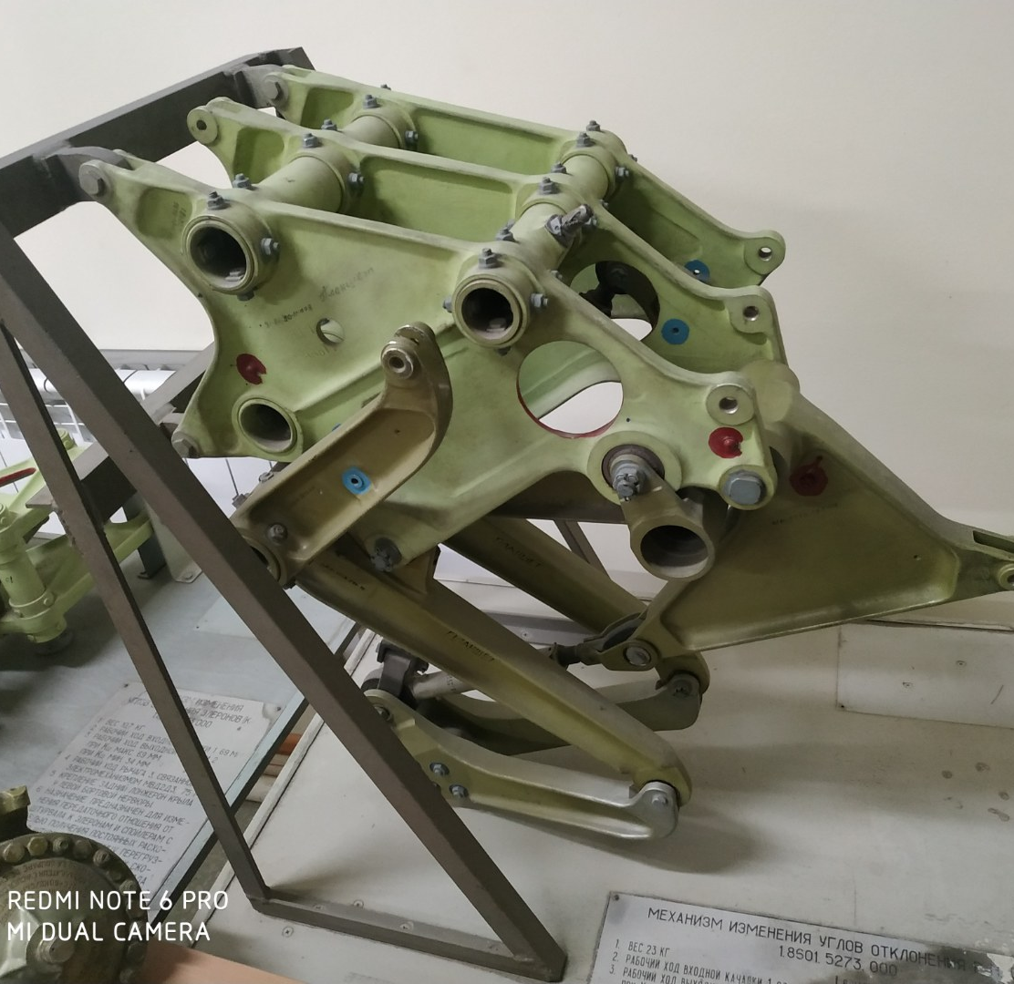
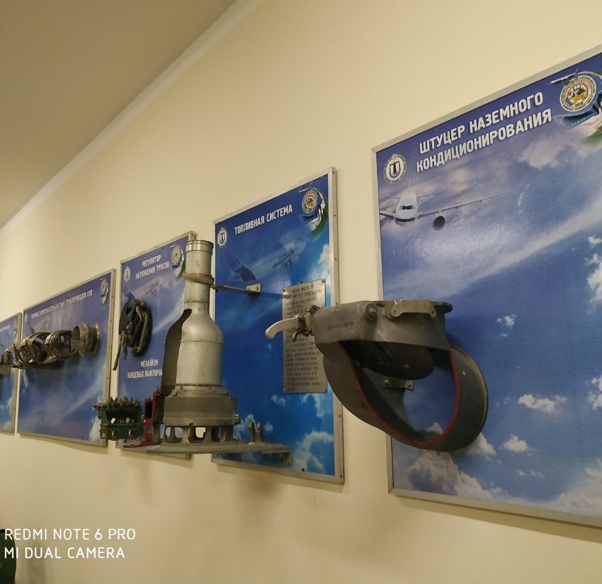
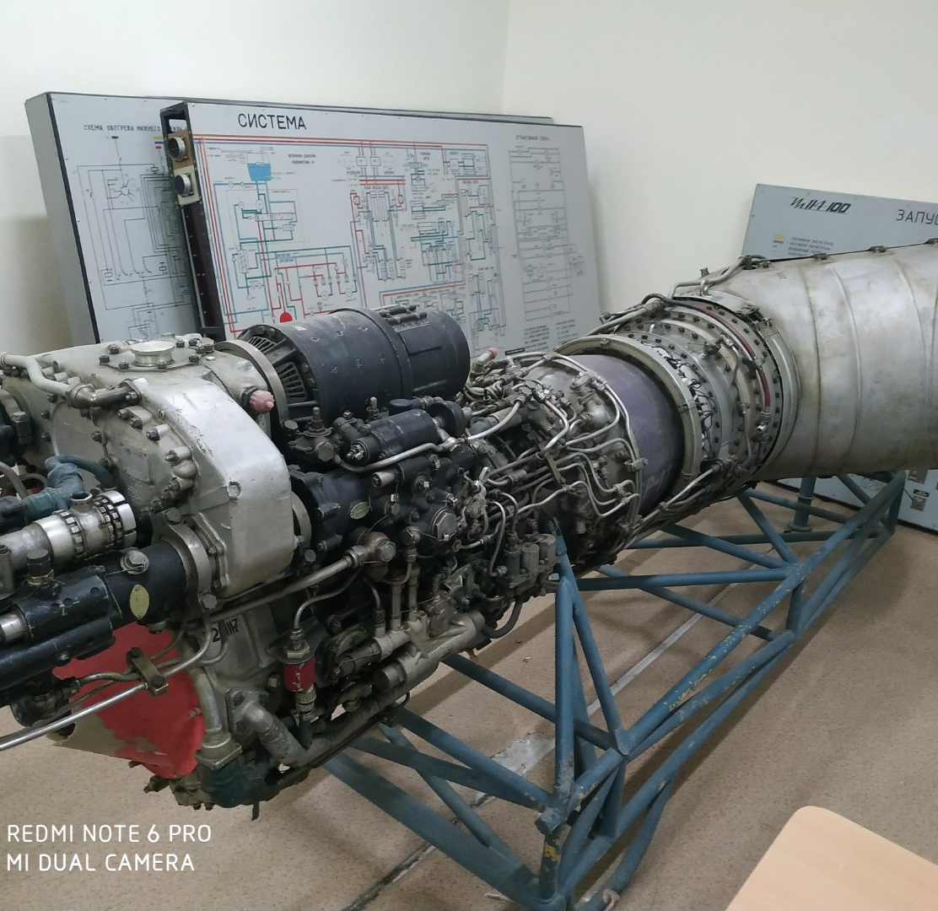
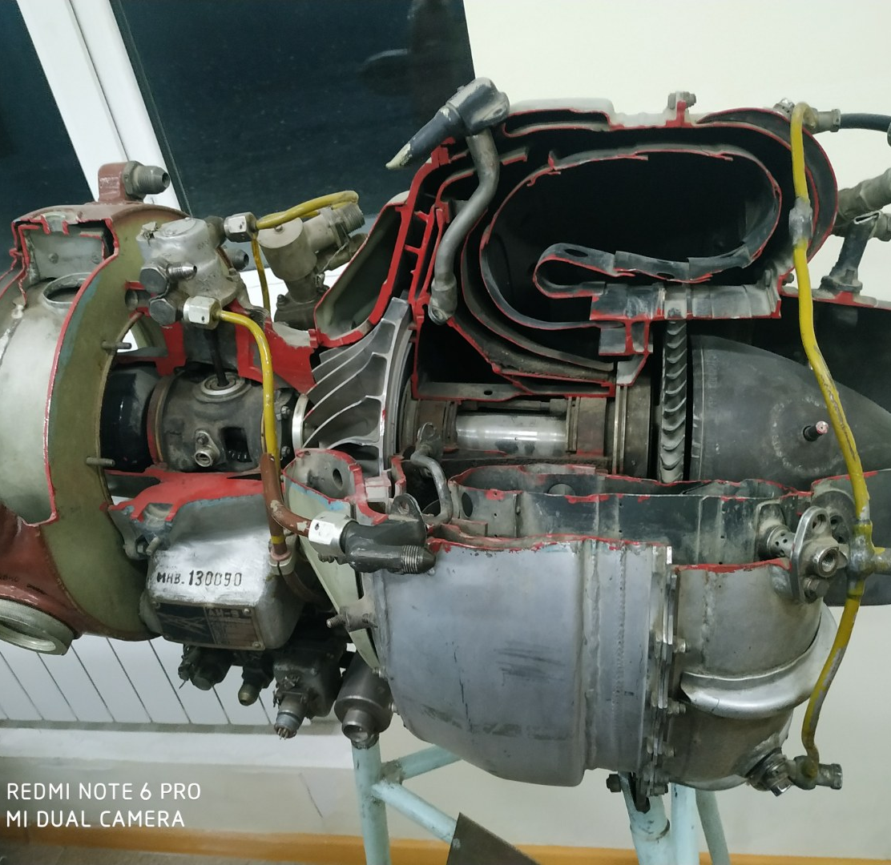
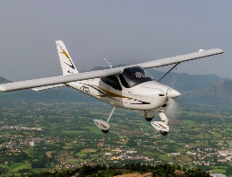
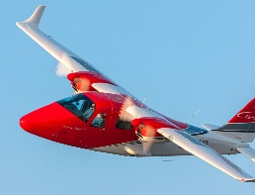
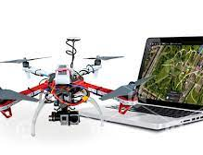
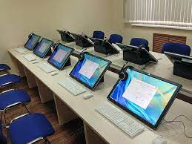
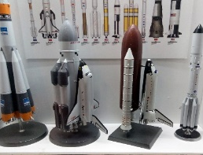
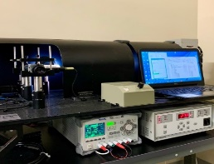
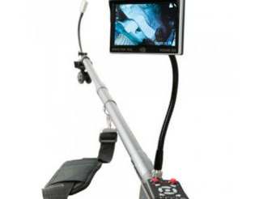
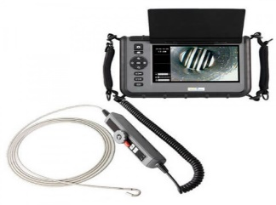
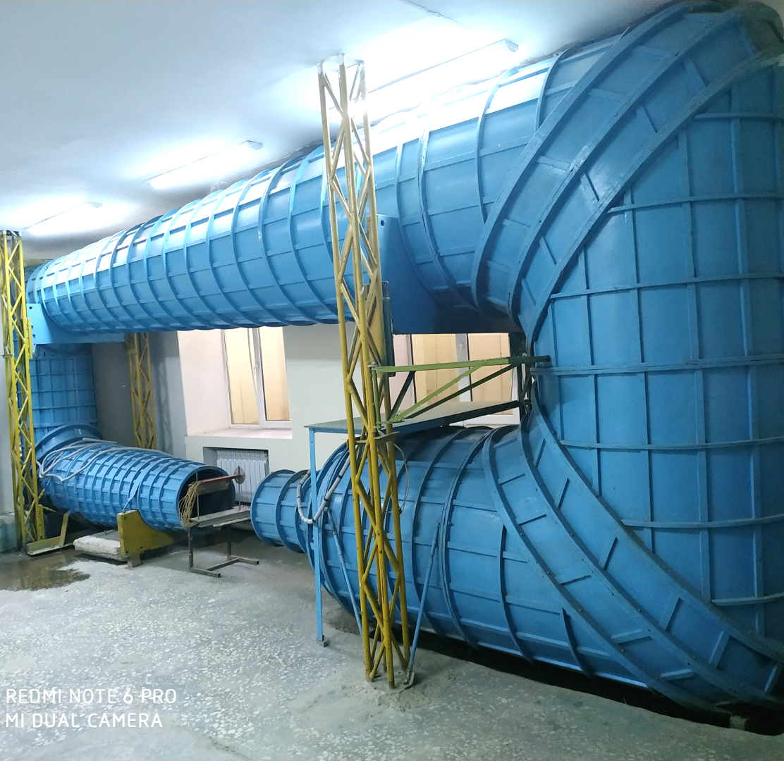
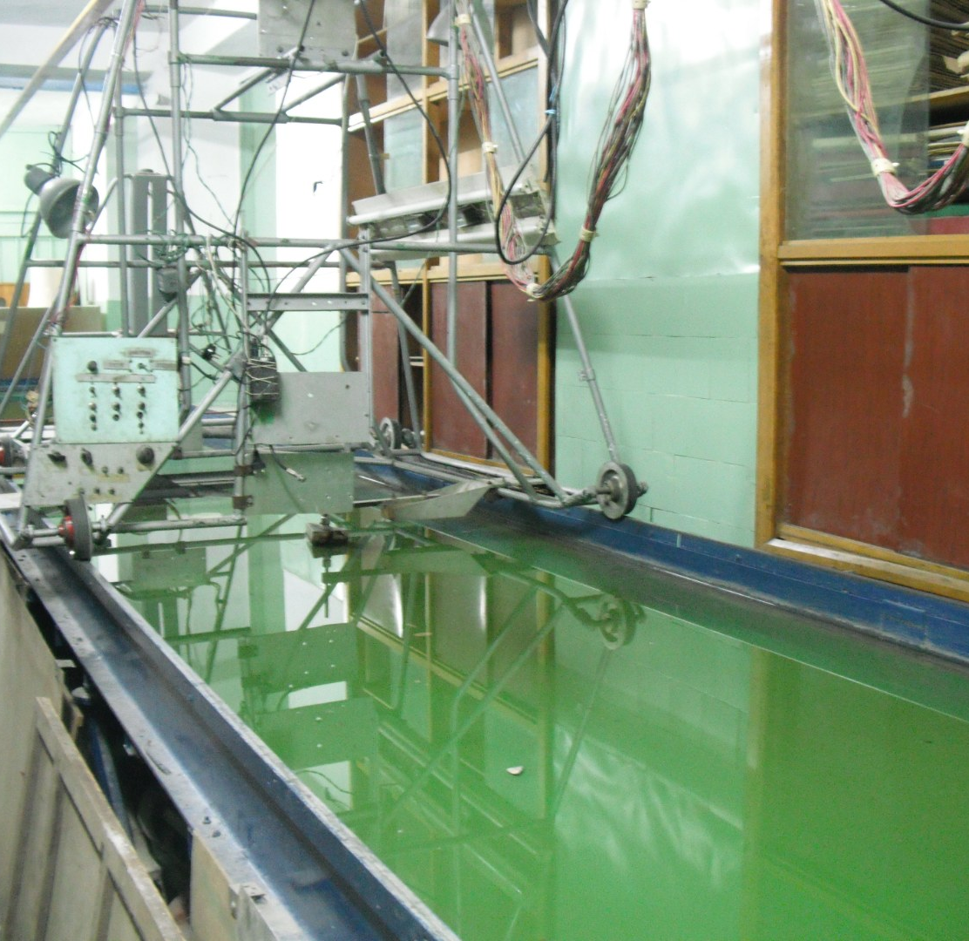
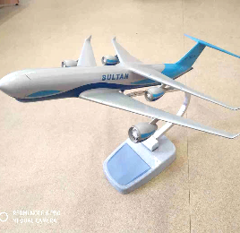
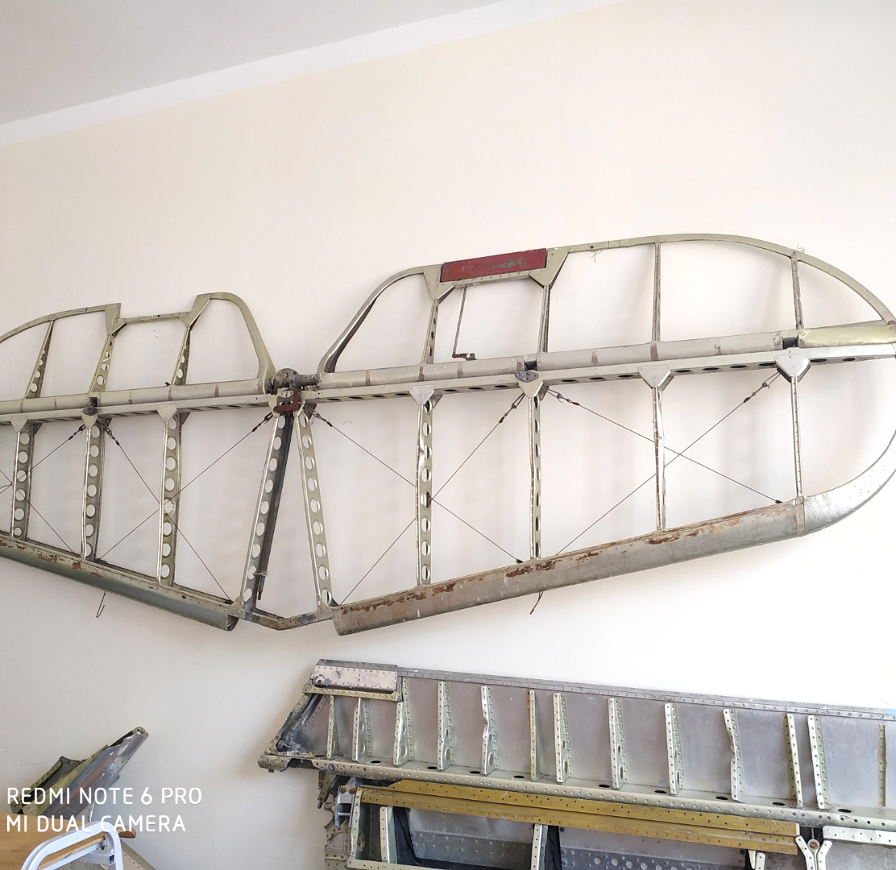
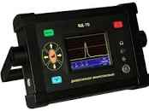
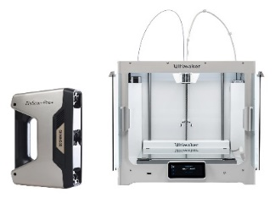
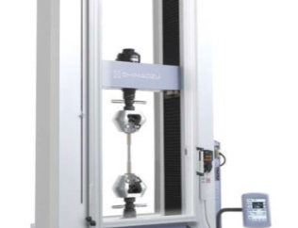
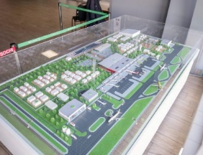
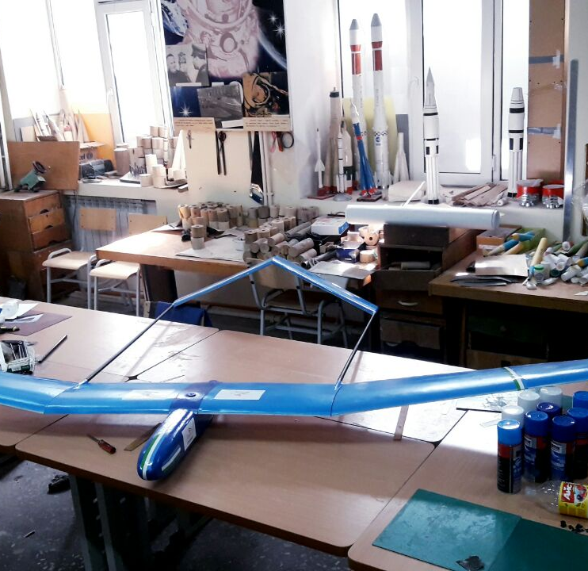
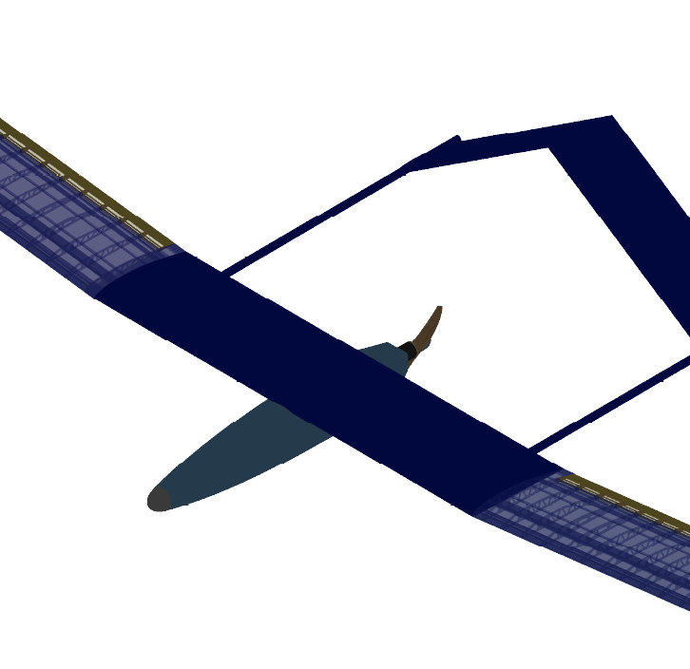
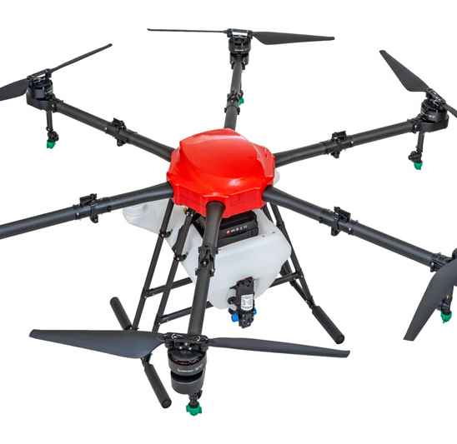
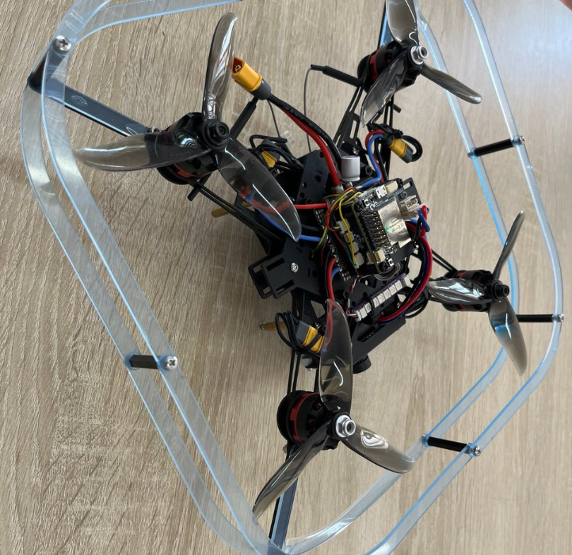
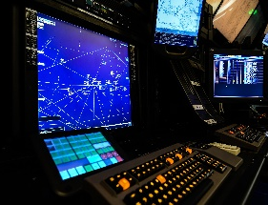
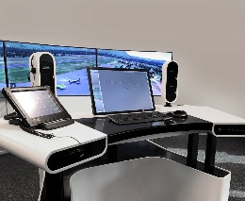
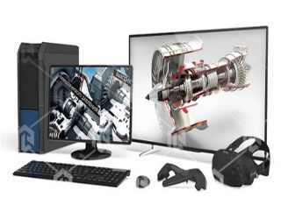
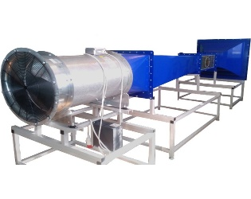
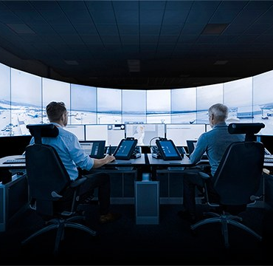
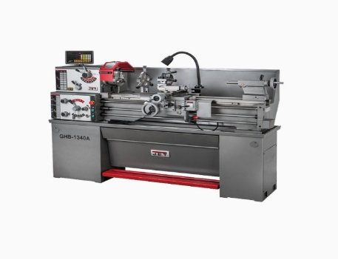
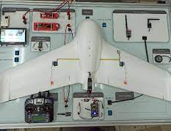
ФАКУЛЬТЕТНИНГ МАВЖУД ЛАБОРАТОРИЯ БАЗАСИ ВА ХАРИД ҚИЛИНАДИГАН ЖИҲОЗЛАР
АМАЛДАГИ ЛАБОРАТОРИЯ
ХАРИД ҚИЛИНИШИ КЕРАК БЎЛГАН ЛАБОРАТОРИЯ ЖИҲОЗЛАРИ

Slide 5
ФАКУЛЬТЕТНИНГ ЛАБОРАТОРИЯ БАЗАСИГА ХАРИД ҚИЛИНАДИГАН ЖИҲОЗЛАР
“АВИАЦИЯ ИНЖИНИРИНГИ” лаборатория базасини ривожлантириш
“Ҳаво кемалари жиҳозлари ва диагностикаси” лабораторияси
“Учувчисиз учиш аппаратлари” лабораторияси
“Учиш аппаратлари куч қурилмалари” лабораторияси
$21 650
$18 830
$14 400
▪ Видео эндоскоп PCE-VE-1034N-F ($ 4 800)
▪ Бороскоп PCE-IVE-320 ($ 1 800)
▪ Вихретоковый дефектоскоп ВД-70 ($ 2 500)
▪ Ультразвуковой дефектоскоп А1212 МАСТЕР ($ 3 750)
▪ Универсальная высокоскоростная испытательная машина AG-X PLUS мощностью 5кН, с удлинением колонн на 250 мм ($ 8 800)
▪ Муфельная печь модели SNOL 8,2/1100 LSM01 ($ 1 150)
▪ Тренажер "Оператор БПЛА мультироторного типа» ($ 700)
▪ Комплектация 3 ($ 4 300)
▪ Учебно-лабораторный комплекс "Сборка и программирование БПЛА» ($ 4 900)
▪ Тренажер "Оператор БПЛА самолётного типа» ($ 2 400)
▪ Стенд-планшет "Электроника, автоматика и оборудование БПЛА самолетного типа» ($ 2 400)
▪ Стенд-планшет "Электроника, автоматика и оборудование БПЛА мультироторного типа» ($ 2 000)
▪ Учебно-лабораторный комплекс «Беспилотный летательный аппарат мультироторного типа» ($ 980)
▪ Виртуальный программный комплекс "Устройство, принцип работы и рабочие процессы турбореактивного двигателя ПС-90-А" ($ 4 800)
▪ Виртуальный учебный комплекс «Устройство, конструкция и принцип работы турбореактивного двигателя с физическим макетом» ($ 6 300)
▪ Виртуальный программный комплекс "Конструкция, оборудование и компоновка легкомоторного самолета" ($ 3 300)

Slide 6
ФАКУЛЬТЕТНИНГ ЛАБОРАТОРИЯ БАЗАСИГА ХАРИД ҚИЛИНАДИГАН ЖИҲОЗЛАР
“АВИАЦИЯ ИНЖИНИРИНГИ” лаборатория базасини ривожлантириш · “Авиация инжиниринги (авиасозлик)” йўналиши — $192 360
“Учиш аппаратлари аэродинамикаси ва парвоз динамикаси” лабораторияси
“Газогидравлик аналогия” лабораторияси
“Авиасозлик” лабораторияси
“Учиш аппаратлари конструкцияси” лабораторияси
“Компьютерли лойиҳалаш” лабораторияси
$23 400
$11 200
$59 400
$37 760
$60 600
▪ Лаборатория "Аэродинамика и аэромеханика ЛА"($ 6 200)
▪ Учебно-исследовательский лабораторный комплекс «Труба аэродинамическая прямоточная» ЛК-ТАП-017-25-Р ($ 5 800)
▪ Стенд «Измерение подъемной силы» ($ 1 000)
▪ Стенд "Обтекание тел - дымовой аэродинамический канал" ГД-ОТ-ДАЭК-014-Р ($ 6 400)
▪ Стенд-планшет светодинамический "Аэродинамические характеристики самолета“ ($ 1 500)
▪ Виртуальный программный комплекс "Аэродинамика самолета, механизация и аэродинамические силы, действующие на самолет“ ($ 2 500)
▪ Цифровая камера ($ 1 000)
▪ Цифровая камера Evercam 1000-4-М Макс ($ 4 200)
▪ Компьютер ($ 4 200)
▪ Телевизор ($ 1 800)
▪ Токарно-винторезный станок JET GHB-1330A DRO ($ 18 000)
▪ Радиально-сверлильный станок JET JRD-460 ($ 4 000)
▪ Настольный универсально-фрезерный станок JET JUM-X2 ($ 4 000)
▪ Комбинированный станок JET JKM-300 ($ 1 000)
▪ Настольный учебный токарный станок с компьютерной системой ЧПУ (класса PCNC) ($ 6 200)
▪ Учебный фрезерный 5-осевой станок с ЧПУ (класса PCNC) и компьютерными 3D имитаторами токарного и фрезерного станков, марка «Микрон 5х-ЧПУ»($ 10 300)
▪ Твердомер Роквелла ТР 5008А ($ 7 500)
▪ Микроскоп ММН-120A Girmax ($ 8 400)
▪ Стенд-тренажер авиационной гидравлической системы «Шасси самолета» Модель СТ-ГС-ШС-016-6ЛР-ПК ($ 3 800)
▪ Виртуальный программный комплекс "Конструкция, оборудование и компоновка легкомоторного самолета"($ 3 200)
▪ Виртуальный учебный комплекс «Конструкция, устройство и системы вертолетов Ми-8 и Ми-24» ($ 8 100)
▪ Стенд-тренажер авиационной гидравлической системы «Закрылок самолета" СТ-ГС-ЗС-016-6ЛР-ПК» ($ 20 300)
▪ Стенд-планшет светодинамический "Система управления створками реверса турбореактивного двигателя" ($ 1 500)
▪ Комплект плакатов (16 шт) и Электронные плакаты на CD (188 шт.)по курсу «Гидравлика и гидропривод» 560х800 мм ($ 860)
▪ Компьютер для учебного класса (15 комплект) ($ 30 000)
▪ Монитор ($ 2 400)
▪ Плоттер Canon imagePROGRAF TM-300 ($ 2 500)
▪ Проектор ($ 800)
▪ 3D принтер ($ 4 500)
▪ 3D сканер ($ 18 000)
▪ Моноблок ($ 2 400)

Slide 7
ФАКУЛЬТЕТНИНГ ЛАБОРАТОРИЯ БАЗАСИГА ХАРИД ҚИЛИНАДИГАН ЖИҲОЗЛАР
“АЭРОНАВИГАЦИЯ ТИЗИМЛАРИ” лаборатория базасини ривожлантириш · “Радиоэлектрон қурилмалар ва тизимлар (авиация соҳаси) — $ 32.012
“Радиоэлектрон қурилмалар” лабораторияси
“Электроника ва схематехника” лабораторияси
$10 550
$21 462
▪ ЭЦ-ПТ-МР типли қўлда бошқариладиган, «Ўзгармас ток электр занжири" ўқув жиҳозлари тўплами» ($ 672)
▪ РА-Л-МРЦ типли қўлда бошқариладиган «Радиоавтоматика - чизиқли узлуксиз ва импулсли тизимлар» ўқув жиҳозлари тўплами ($ 2 593)
▪ Типовой комплект учебного оборудования "Основы цифровой и микропроцессорной техники", исполнение моноблочное ручное с цифровым осциллографом, ОЦиМПТ-МРЦ ($ 1 428)
▪ «Радиотехниканинг назарий асослари» ўқув жиҳозларининг тўплами ($ 4 700)
▪ АНТ-ПАР "Параболик антенна" лаборатория стенди ($ 1 157)
▪ Набор инструментов для электрического паяльника с регулируемой температурой «БУЛЕ» х20 шт ($ 150)
▪ Паяльная станция 1000w 861DW х4 шт ($ 1 555)
▪ Плата Arduino для реализации проектов
▪ Набор радиодеталей EPOT ELECTRONICS ($ 1 157)
▪ DVB-T/T2 учун ИТ-15Т2 сигнал анализатори ($ 600)
▪ Учебный лабораторный стенд «Основы электроники и схемотехники» ($ 11 000)
▪ «Комплект лабораторного оборудования «Радиотехнические цепи и сигналы» ($ 7 000)

Slide 8
ФАКУЛЬТЕТНИНГ ЛАБОРАТОРИЯ БАЗАСИГА ХАРИД ҚИЛИНАДИГАН ЖИҲОЗЛАР
“АЭРОНАВИГАЦИЯ ТИЗИМЛАРИ” лаборатория базасини ривожлантириш
“Компьютерли лойиҳалаш ва дастурлаш” (космик технологиялар соҳаси) — $52 500
1
Ўқув аудиторияга компьютерлар(Талаб этиладиган маблағ 48 шт. – $ 48 000)
2
Лазер принтер (Талаб этиладиган маблағ 2шт. – $ 2 000)
3
Проектор (Талаб этиладиган маблағ 2шт. – $ 2 000)
4
3D сканер (Талаб этиладиган маблағ 1шт. – $ 6 000)
5
3D принтер (Талаб этиладиган маблағ 1шт. – $ 6 000)
6
Колонкалар аудиторияга(Талаб этиладиган маблағ 1 комп. – $ 1 500)
7
Роутер(Талаб этиладиган маблағ 2 шт. – $ 1 000)
Жами талаб этиладиган маблағ – $ 52 500

Slide 9
ФАКУЛЬТЕТНИНГ ЛАБОРАТОРИЯ БАЗАСИГА ХАРИД ҚИЛИНАДИГАН ЖИҲОЗЛАР
“АЭРОНАВИГАЦИЯ ТИЗИМЛАРИ” лаборатория базасини ривожлантириш
“Кичик сунъий йўлдошлар конструкцияси” (космик технологиялар соҳаси) — $60 000
Кичик спутник CubeSat(Талаб этиладиган маблағ 1 шт. – $ 30 000)
1
Йўналиш, барқарорлаш ва навигация тизимларини синаш учун ярим табиий моделлаштириш стенди(Талаб этиладиган маблағ 2шт. – $ 12 000)
2
Плазма двигатели VERA МИФИ(Талаб этиладиган маблағ 1шт. – $ 8 000)
3
Қуёш датчикларини калибрлаш стенди.(Талаб этиладиган маблағ 1шт. – $ 10 000)
4
Жами талаб этиладиган маблағ – $ 60 000

Slide 10
ФУҚАРО АВИАЦИЯСИ УЧУВЧИЛАРИНИ ТАЙЁРЛАШ
ЕТАКЧИ ХОРИЖИЙ АВИАЦИЯ ОЛИЙГОХЛАРИДА ФУҚАРО АВИАЦИЯСИ УЧУВЧИЛАРИНИ ТАЙЁРЛАШ ТИЗИМИ
КОРЕЯ АЭРОКОСМИК УНИВЕРСИТЕТИ
ФУҚАРО АВИАЦИЯСИ УНИВЕРСИТЕТИ
EMBRY-RIDDLE AERONAUTICAL UNIVERSITY
2 ЙИЛ НАЗАРИЙ ТАЪЛИМ
2 ЙИЛ НАЗАРИЙ ТАЪЛИМ
2 ЙИЛ НАЗАРИЙ ТАЪЛИМ
2 ЙИЛ АМАЛИЁТ
2 ЙИЛ АМАЛИЁТ
2 ЙИЛ АМАЛИЁТ
4 ЙИЛ ДАВОМИДА 120 КРЕДИТ
4 ЙИЛ ДАВОМИДА 240 КРЕДИТ
4 ЙИЛ ДАВОМИДА 120 КРЕДИТ
МОСКВА AВИАЦИЯ ИНСТИТУТИ
ФУҚАРО АВИАЦИЯСИ МИЛЛИЙ МАКТАБИ
GRIFFITH UNIVERSITY
2 ЙИЛ ДАВОМИДА 120 КРЕДИТ
2 ЙИЛ ДАВОМИДА 120 КРЕДИТ
4 ЙИЛ ДАВОМИДА 120 КРЕДИТ
DUAL ШАКЛИДА ТАШКИЛ ЭТИЛАЁТГАН ФУҚАРО АВИАЦИЯСИ УЧУВЧИЛАРИНИ ТАЙЁРЛАШ ТИЗИМИ
120 КРЕДИТ
3600 СОАТ
120 КРЕДИТ
3600 СОАТ (ПАРВОЗ - 200 СОАТ)

Slide 11
ФУҚАРО АВИАЦИЯСИ УЧУВЧИЛАРИНИ ТАЙЁРЛАШ
Зарур инфратузилима ва жихозлар
ИНФРАТУЗИЛМА
ХОДИМЛАР
ЎҚУВ САМОЛЁТЛАР (парвоз амалиёти учун)
▪ 4 та аудитория (назарий фанлар учун)
▪ Инструктор-учувчи – 6 нафар
Cessna 172
6 та
$600,000
▪ 1 та ICAO English лабораторияси
▪ Симулятор инструктори – 2 нафар
Tecnam P2006T (Multi-engine)
2 та
$800,000
▪ 2 та симулятор (FNPT) хонаси
▪ Назарий фанлардан ПЎ – 5 нафар
СИМУЛЯТОРЛАР (амалиёт учун)
▪ 2 та симулятор (BITD) хонаси
▪ Техник муҳандислар – 3 нафар
BITD (EASA сертификатли)
10 та
$20,000
▪ Аэродром + талабалар яшаш ва овқатланиш хоналари
▪ Диспетчер ва ёрдамчи ходимлар – 4 нафар
BITD (Multi-engine) (EASA сертификатли)
10 та
$50,000
FNPT II (EASA сертификатли)
2 та
$300,000
▪ Учувчилар учун брифинг ва де-брифинг хоналари
▪ Раҳбар – 1 нафар
FNPT II (Multi-engine) (EASA сертификатли)
2 та
$500,000

Slide 12
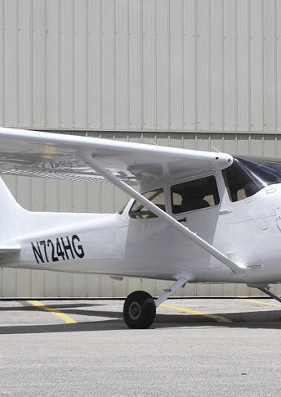
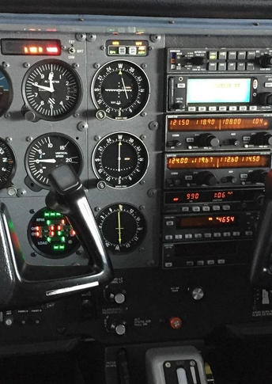
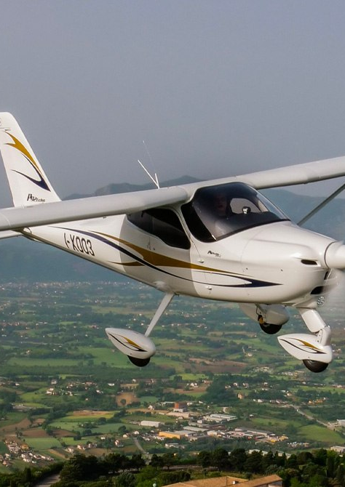
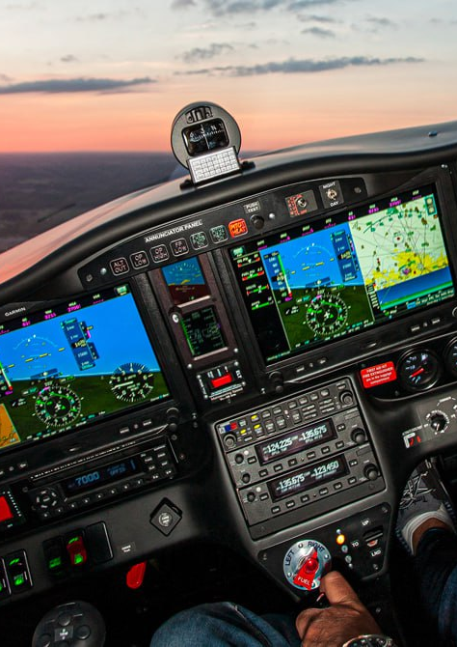

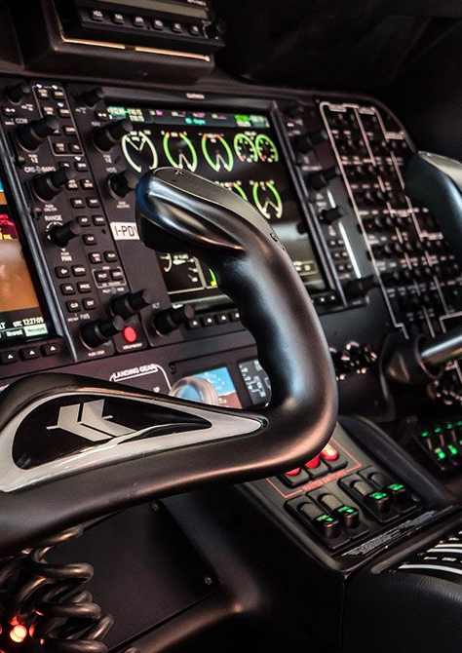
ХАРИД ҚИЛИНИШИ КЎЗДА ТУТИЛАЁТГАН ЎҚУВ САМОЛЁТЛАР
Cessna 172 ($ 600 000)
TECNAM P2008 JC ($ 200 000)
TECNAM P2006 T ($ 800 000)
▪ Мотор қуввати - 180 от кучи
▪ Ёқилги тури авиация бензини - 100LL Avgas
▪ Максимал учиш масофаси - 1185 км
▪ Ёқилги сарфи соатига - 30 л
▪ Мотор қуввати - 100 от кучи
▪ Ёқилги тури автомобил бензини - АИ 95/98
▪ Максимал учиш масофаси - 1270 км
▪ Ёқилги сарфи соатига - 17 л
▪ Мотор қуввати - 200 от кучи
▪ Ёқилги тури автомобил бензини - АИ 95/98
▪ Максимал учиш масофаси - 1240 км
▪ Ёқилги сарфи соатига - 34 л

Slide 13
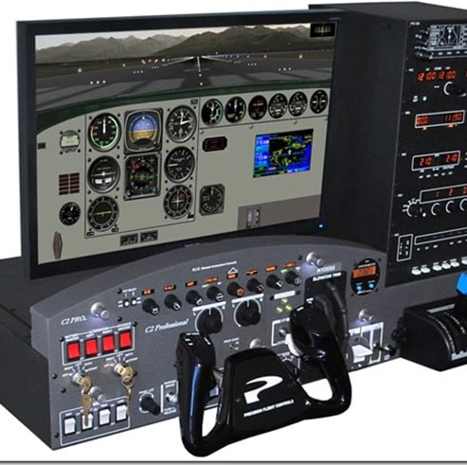
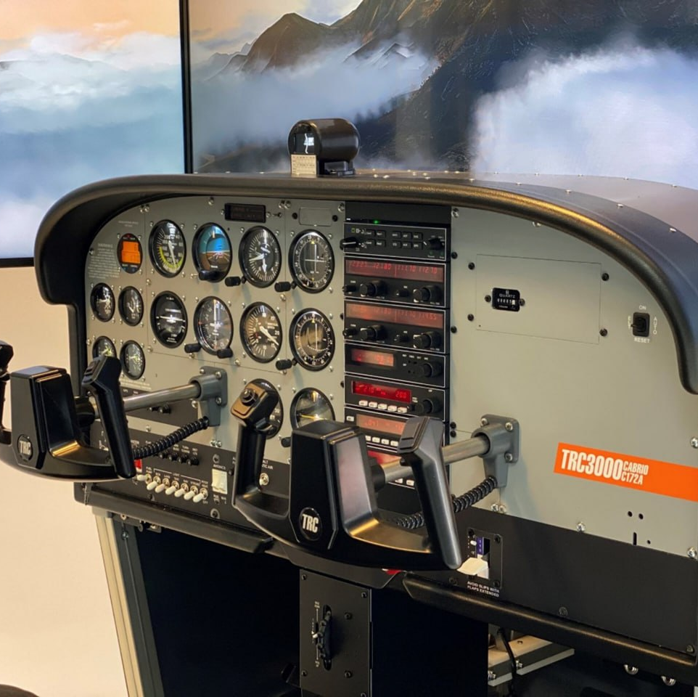
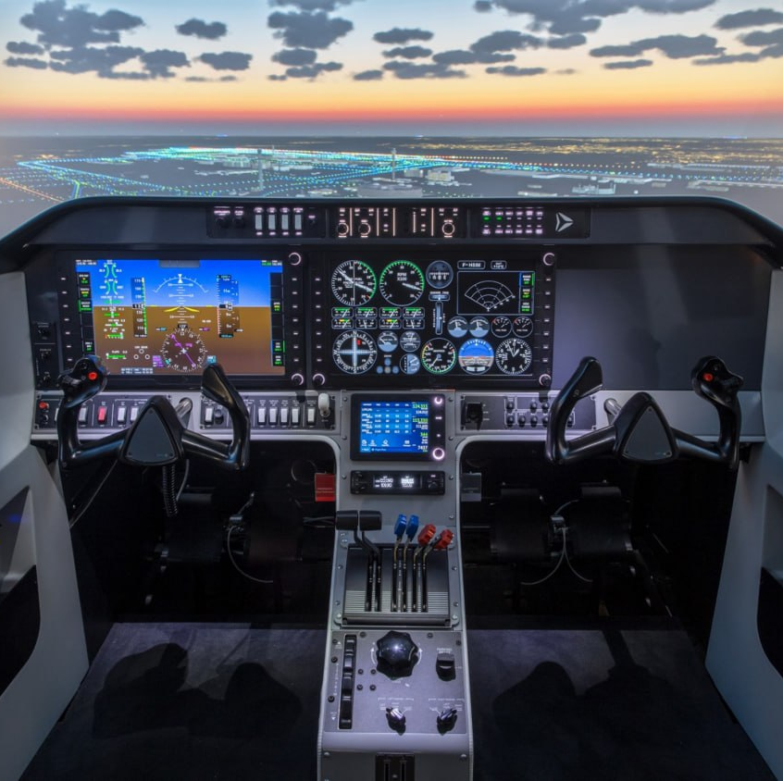
ХАРИД ҚИЛИНИШИ КЎЗДА ТУТИЛАЁТГАН ЎҚУВ ТРЕНАЖЁРЛАР
BITD - BASIC INSTRUMENT TRAINING DEVICE ($ 50 000)
БИР МОТОРЛИК FNPT – FLIGHT NAVIGATION AND PROCEDURE TRAINER TRC 3000 ($ 300 000)
ИККИ МОТОРЛИК FNPT - ALSIM 250 ($ 500 000)

Slide 14
АВИАЦИЯ ТРАНСПОРТИ МУҲАНДИСЛИГИ ФАКУЛЬТЕТИНИ РИВОЖЛАНТИРИШ СТРАТЕГИЯСИ
ФАКУЛЬТЕТНИ РИВОЖЛАНТИРИШДАГИ ИСТИҚБОЛЛИ РЕЖАЛАР
01
02
03
04
Университет талабалари касбий кўникмаларни мустаҳкамлаш мақсадида UAT базасида ўқув-ишлаб-чиқариш устахонаси (advanced workshop)
Амалий кўникмаларни шакллантириш мақсадида 1-2 курс талабалари учун ўқув устахонаси (beginner workshop) ташкил этиш
“КАУ факультети” ни очиш кадрлар тайёрлашни янги босқичга олиб чиқиш
Амалий ва виртуал лаборатория машғулотларни ўтказиш учун замонавий компьютер синфлари ва лингофон хоналарини ташкил этиш

Slide 15
АВИАЦИЯ ТРАНСПОРТИ МУҲАНДИСЛИГИ ФАКУЛЬТЕТИНИ РИВОЖЛАНТИРИШ СТРАТЕГИЯСИ
ФАКУЛЬТЕТНИ РИВОЖЛАНТИРИШДАГИ ИСТИҚБОЛЛИ РЕЖАЛАР
05
06
07
08
Хорижий талабаларни авиация таълим йўналишларига жалб этиш ва инглиз тилидаги таълимни босқичма-босқич йўлга қўйиш
Мутахассислик фанлар бўйича оралиқ ва якуний назоратларни инсон омилисиз топширишни йўлга қўйиш
«Аэродинамика» ва «Газогидравлик аналогия» илмий лабораторияларини ускуналар билан жиҳозлаш
Ўқув жараёни даврида “ICAO” талаби доирасида 4 даражали тил сертификати (авиацион инглиз тили)га ўқитиш

Slide 16
АВИАЦИЯ ТРАНСПОРТИ МУҲАНДИСЛИГИ ФАКУЛЬТЕТИНИ РИВОЖЛАНТИРИШ СТРАТЕГИЯСИ
ФАКУЛЬТЕТНИ РИВОЖЛАНТИРИШДАГИ ИСТИҚБОЛЛИ РЕЖАЛАР
09
10
11
12
Университет худудида ўқув полигонини ташкил этиш ва замонавий техника билан жиҳозлаш
Ўқув самолётлар, тренажёрлар, дастгоҳлар ва авиация соҳасига доир жиҳозлар билан жиҳозлаш
Профессор-ўқитувчиларни хорижда малакасини ошириш ва EASA сертификатини берувчи инструкторликка ўқитиш
Ўқув аэродромини ташкил қилиш ва босқичма-басқич ҳаво кемалари билан таъминлаш

